Slide 1
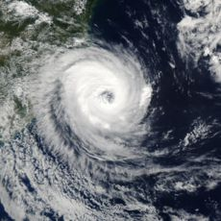
Flagelos destruidores
L.E – Questões: 737 - 741

Slide 2
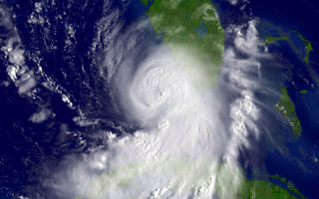
Com que objetivo os flagelos destruidores atingem a humanidade?
Para fazê-la progredir mais depressa. Não dissemos que a destruição é necessária para a regeneração moral dos Espíritos, que adquirem em cada nova existência um novo grau de perfeição?
PROGRESSO

Slide 3
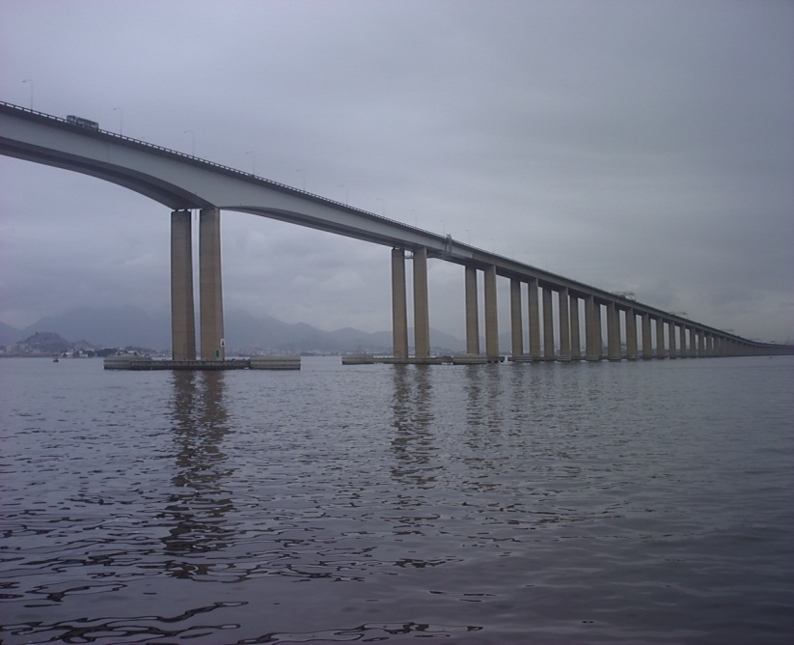
A Providência não poderia empregar para o aperfeiçoamento da humanidade outros meios que não os flagelos destruidores?
Sim, pode, e os emprega todos os dias, uma vez que deu a cada um os meios de progredir pelo conhecimento do bem e do mal. É o homem que não tira proveito disso; é preciso castigá-lo em seu orgulho e fazer-lhe sentir sua fraqueza.
OPORTUNIDADES

Slide 4
Mas nesses flagelos o homem de bem morre como o perverso; isso é justo?
Durante a vida, o homem sujeita tudo ao seu corpo; mas, após a morte, pensa de outro modo e, como já dissemos, a vida do corpo é pouca coisa; um século de vosso mundo é um relâmpago na eternidade. Portanto, os sofrimentos que sentis por alguns meses ou alguns dias não são nada, são um ensinamento para vós e servirão no futuro.
PASSAGEIRO

Slide 5
Quer a morte chegue por um flagelo ou por uma outra causa, não se pode escapar quando a hora é chegada; a única diferença é que, nos flagelos, parte um maior número ao mesmo tempo.
Se pudéssemos nos elevar pelo pensamento, descortinando toda a humanidade de modo a abrangê-la inteiramente, esses flagelos tão terríveis não pareceriam mais do que tempestades passageiras no destino do mundo.

Slide 6
Os flagelos não seriam para o homem também provas morais que os submetem às mais duras necessidades?
Os flagelos são provas que proporcionam ao homem a ocasião de exercitar sua inteligência, mostrar sua paciência e sua resignação à vontade da Providência, e até mesmo multiplicam neles os sentimentos de abnegação, de desinteresse e de amor ao próximo, se não é dominado pelo egoísmo.
MUDANÇA DE ATITUDE

Slide 7
É dado ao homem evitar os flagelos que o atormentam?
Sim, em parte, embora não como se pensa geralmente. Muitos dos flagelos são a consequência de sua imprevidência; à medida que adquire conhecimentos e experiência, pode preveni-los se souber procurar suas causas.
VIGIAI

